Slide 1
우타우로이드에 대하여

Slide 2
발표할 내용
우타우로이드의 뜻
우타우로이드 캐릭터 소개
우타우를 만드는 방법
우타우로이드가 부른 노래

Slide 3
우타우로이드의 뜻
VOCALOID와 비슷한 음성 합성 보컬 작곡 프로그램
UTAU는 wav 파일인 목소리, 즉 음원을 가지고 있어야 한다.

Slide 4


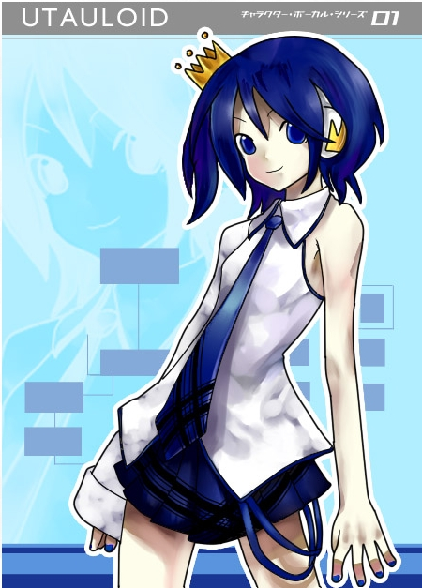

우타우로이드 캐릭터 소개
카사네 테토 인디고네 펭 스코네 테이 나미네 리츠
(남시현)

Slide 5
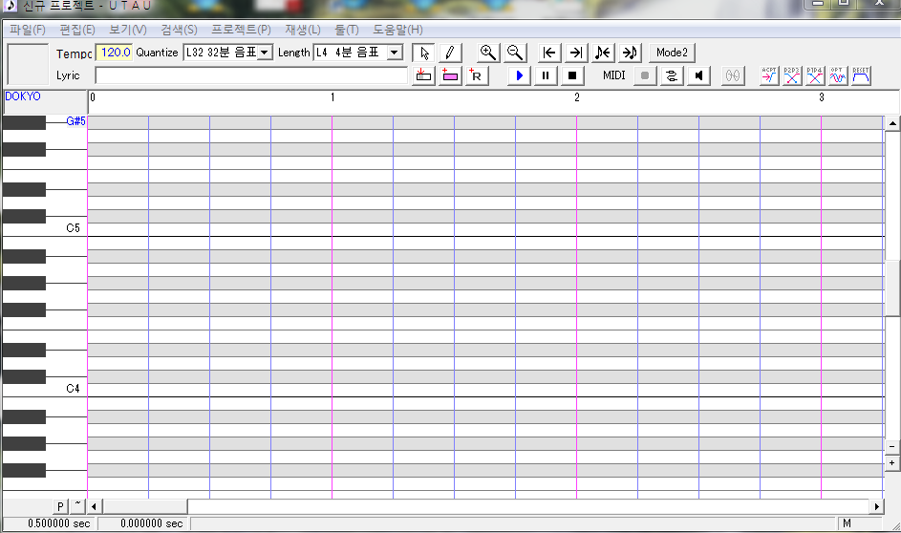
우타우를 만드는 방법(1)

Slide 6
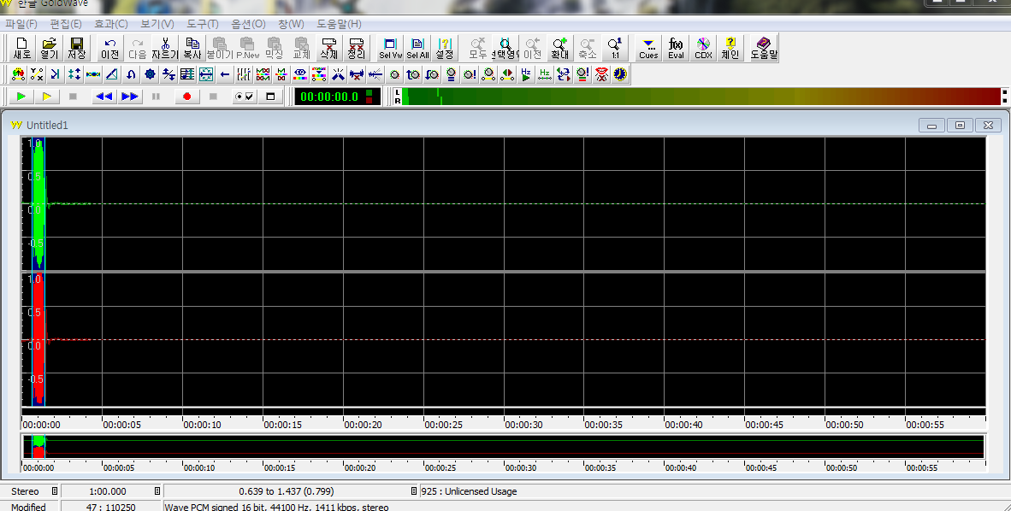
우타우를 만드는 방법(2)

Slide 7
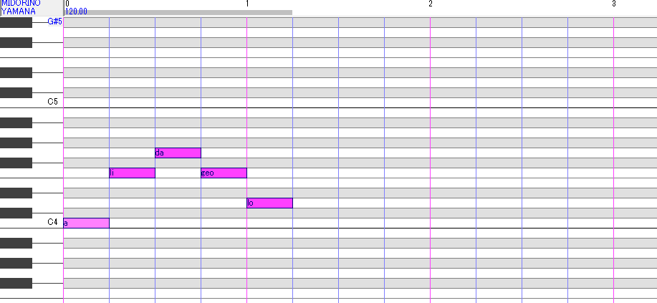
우타우를 만드는 방법(3)

Slide 8
우타우가 부른 노래(bad end night)&노심 융해
이것은 우타우 합창bad end night
이것은 우타우 합창노심융해

Slide 9
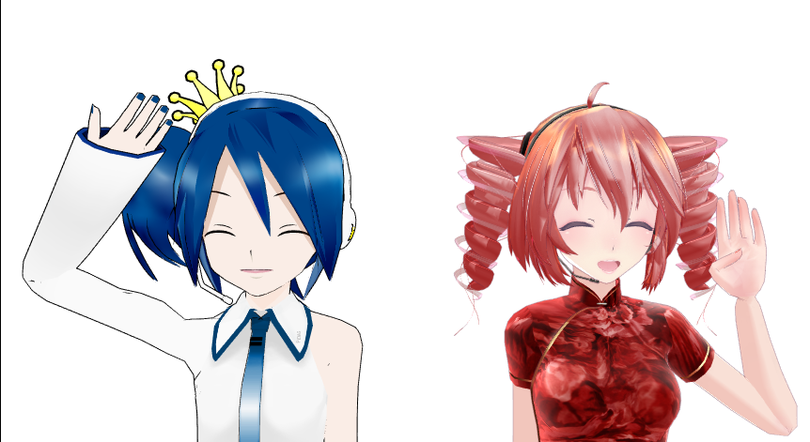
출처는 네이버입니다.
감사합니다!
이용 프로그램:mikumiku dance7.39,utau,gold wave

